Slide 1
4/12/2026
中 文 敬 拜
Chinese Worship

Slide 2

【宣召】

Slide 3
神配受崇拜
1.
神配受崇拜，配受讚美，
祂配得尊貴與榮耀；
配受用一切歡樂歌頌揚，
配受我們一切虔誠獻上。
神配受崇拜
CL #0186
以馬內利華人浸信會

Slide 4
(副歌)
唯創造主，聖父才配受，
唯扶助者，我主才配受，
唯祢配受，
奇妙神才配受，
配受崇拜和頌揚。
神配受崇拜
CL #0186
以馬內利華人浸信會

Slide 5
2.
神配受尊崇，配受敬畏，
祂配受忠誠的熱愛，
神配受俯伏屈膝恭敬拜，
配受這一切加上更愛戴。
神配受崇拜
CL #0186
以馬內利華人浸信會

Slide 6
(副歌)
唯創造主，聖父才配受，
唯扶助者，我主才配受，
唯祢配受，
奇妙神才配受，
配受崇拜和頌揚。
神配受崇拜
CL #0186
以馬內利華人浸信會

Slide 7
3.
全能的聖父，獨一上主，
萬王之王並救贖主，
奇妙大策士保惠師良朋，
救主是生命之源到永恆。
神配受崇拜
CL #0186
以馬內利華人浸信會

Slide 8
(副歌)
唯創造主，聖父才配受，
唯扶助者，我主才配受，
唯祢配受，
奇妙神才配受，
配受崇拜和頌揚。
神配受崇拜
CL #0186
以馬內利華人浸信會

Slide 9
主領我何往必去
1.
「背起十架來跟從我！」
我聽見主慈聲；
「我捨生命贖你罪過，
當將你所有獻呈。」

Slide 10
（副歌）
主領我何往必去，
主領我何往必去，
主這樣愛我，
我必跟從，
主領我何往必去。
主領我何往必去
CL0186
ECBC

Slide 11
2.
主牽我緊靠祂身旁，
尋求恩主旨意；
使我行在主旨意中，
主領我何往必去。
主領我何往必去
CL0186
ECBC

Slide 12
（副歌）
主領我何往必去，
主領我何往必去，
主這樣愛我，
我必跟從，
主領我何往必去。
主領我何往必去
CL0186
ECBC

Slide 13
3.
或要經過幽暗道路，
或渡風暴海洋；
背起十架跟隨恩主，
無論主領我何往。
主領我何往必去
CL0186
ECBC

Slide 14
（副歌）
主領我何往必去，
主領我何往必去，
主這樣愛我，
我必跟從，
主領我何往必去。
主領我何往必去
CL0186
ECBC

Slide 15
4.
我命、我心、所有一切，
獻與愛我基督，
無論領我何往必去，
因祂是我王，我主。
主領我何往必去
CL0186
ECBC

Slide 16
（副歌）
主領我何往必去，
主領我何往必去，
主這樣愛我，
我必跟從，
主領我何往必去。
主領我何往必去
CL0186
ECBC

Slide 17

歌名
Song Title
詞：作詞者
The Lyricist
曲：作曲者
The Composer
若作者只用兩行
Lyric
且第三行歌詞不過長
Lyric
首頁可有三行歌詞
Lyric
［ 歌名
1/x
］

Slide 18

歌名
Song Title
詞：作詞者
The Lyricist
曲：作曲者
The Composer
若作者只用兩行
Lyric
且第三行歌詞不過長
Lyric
首頁可有三行歌詞
Lyric
［ 歌名
1/x
］

Slide 19

歌名
Song Title
詞：作詞者
The Lyricist
曲：作曲者
The Composer
若作者只用兩行
Lyric
且第三行歌詞不過長
Lyric
首頁可有三行歌詞
Lyric
［ 歌名
1/x
］

Slide 20

歌名
Song Title
詞：作詞者
The Lyricist
曲：作曲者
The Composer
若作者只用兩行
Lyric
且第三行歌詞不過長
Lyric
首頁可有三行歌詞
Lyric
［ 歌名
1/x
］

Slide 21
(間奏)

Slide 22
歌名
Song Title
詞：作詞者
The Lyricist
曲：作曲者
The Composer
若作者只用兩行
Lyric
且第三行歌詞不過長
Lyric
首頁可有三行歌詞
Lyric
［ 歌名
1/x
］

Slide 23
歌名
Song Title
詞：作詞者
The Lyricist
曲：作曲者
The Composer
若作者只用兩行
Lyric
且第三行歌詞不過長
Lyric
首頁可有三行歌詞
Lyric
［ 歌名
1/x
］

Slide 24
歌名
Song Title
詞：作詞者
The Lyricist
曲：作曲者
The Composer
若作者只用兩行
Lyric
且第三行歌詞不過長
Lyric
首頁可有三行歌詞
Lyric
［ 歌名
1/x
］

Slide 25

歌名
Song Title
詞：作詞者
The Lyricist
曲：作曲者
The Composer
若作者只用兩行
Lyric
且第三行歌詞不過長
Lyric
首頁可有三行歌詞
Lyric
［ 歌名
1/x
］

Slide 26
歌名
Song Title
詞：作詞者
The Lyricist
曲：作曲者
The Composer
若作者只用兩行
Lyric
且第三行歌詞不過長
Lyric
首頁可有三行歌詞
Lyric
［ 歌名
1/x
］

Slide 27
歌名
Song Title
詞：作詞者
The Lyricist
曲：作曲者
The Composer
若作者只用兩行
Lyric
且第三行歌詞不過長
Lyric
首頁可有三行歌詞
Lyric
［ 歌名
1/x
］

Slide 28
歌名
Song Title
詞：作詞者
The Lyricist
曲：作曲者
The Composer
若作者只用兩行
Lyric
且第三行歌詞不過長
Lyric
首頁可有三行歌詞
Lyric
［ 歌名
1/x
］

Slide 29
歌名
Song Title
詞：作詞者
The Lyricist
曲：作曲者
The Composer
若作者只用兩行
Lyric
且第三行歌詞不過長
Lyric
首頁可有三行歌詞
Lyric
［ 歌名
1/x
］

Slide 30
歌名
Song Title
詞：作詞者
The Lyricist
曲：作曲者
The Composer
若作者只用兩行
Lyric
且第三行歌詞不過長
Lyric
首頁可有三行歌詞
Lyric
［ 歌名
1/x
］

Slide 31
聖潔榮耀 尊貴 能力
都歸於祢

Slide 32


Slide 33
【安妮莊复活节北美宣教奉献月】
四月份我门收集这项十一奉献之外的特别宣教奉献，100%用来支持在北美的宣教士。今年的主题是：“让慷慨的奉献成就大事！” 我们教会的目标是$6,000。北美人口3.85亿，失丧灵魂约2.91亿，福音未及族群161个。求神感动大家慷慨奉献，共同将福音传遍北美！

Slide 34

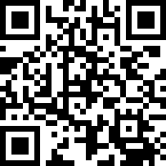
Offering Prayer
奉献祷告
在线敬拜者奉献支票可以寄到教会
Online worshipers may mail checks to church:
10101 England Drive,
Overland Park, KS 66212
网上奉献链接Online Giving:
https://ecbckc.breezechms.com/give/online

Slide 35

三一頌Doxology
讚美真神萬福之根；
Praise God from whom all blessing flows
世上萬民讚美主恩；
Praise Him all creatures here below

Slide 36
三一頌Doxology
天使天軍讚美主名；
Praise Him above ye heavenly hosts
讚美聖父聖子聖靈。
Praise Father, Son and Holy Ghost
阿們。Amen

Slide 37
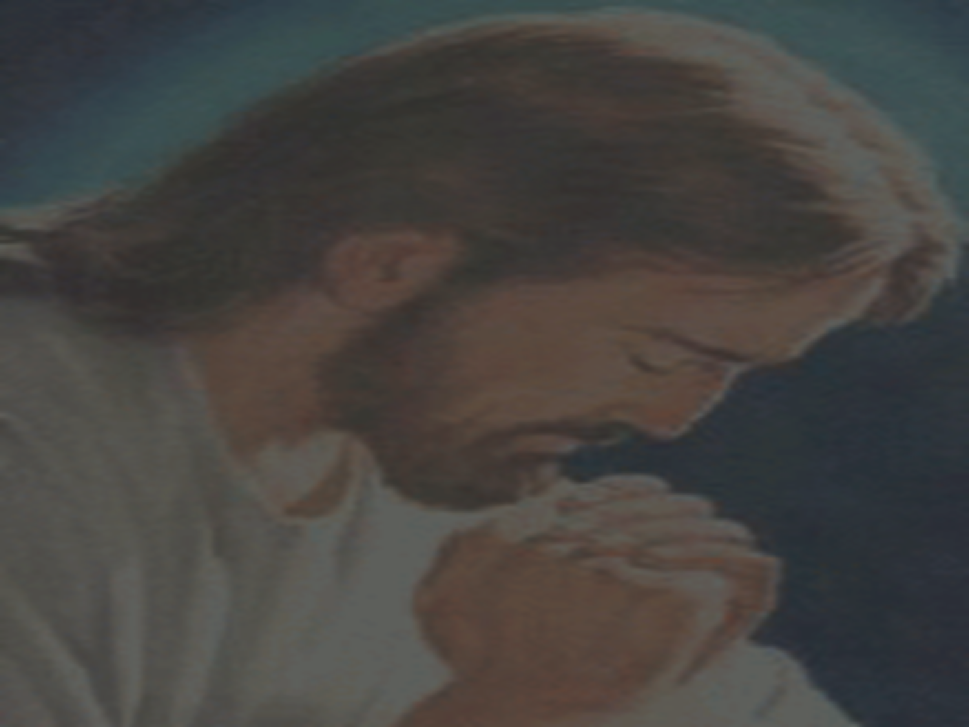
主禱文The Lord’s Prayer
我們在天上的父，
願人都尊祢的名為聖，
願祢的國降臨，
願祢的旨意
行在地上如同行在天上，
我們日用的飲食，
今日賜給我們，
Our Father in heaven,
Hallowed by your name,
Your kingdom come,
Your will be done on earth
As it is in heaven
Give us today our daily bread

Slide 38
免我們的債，
如同我們免了人的債，
不叫我們遇見試探，
救我們脫離凶惡，
因為國度、權柄、
榮耀，全是祢的，
直到永遠，阿們。
Forgive us our debts as we also have forgiven our debtors
And lead us not into temptations,
But deliver us from evil
For yours is the kingdom, and the power and the glory forever, Amen

Slide 39

读 经
Scripture Reading
路加福音 Luke
9: 18-27

Slide 40
18 耶稣自己祷告的时候，门徒也同他在那里。 耶稣问他们说：“众人说我是谁？”
19 他们说：“有人说是施洗的约翰，有人说 是以利亚，还有人说是古时的一个先知又 活了。”
20 耶稣说：“你们说我是谁？”彼得回答说： “是神所立的基督。”
21 耶稣切切地嘱咐他们，不可将这事告诉人。

Slide 41
22 又说：“人子必须受许多的苦，被长老、 祭司长和文士弃绝，并且被杀，第三日复 活。”
23 耶稣又对众人说：“若有人要跟从我，就 当舍己，天天背起他的十字架来跟从我。 24 因为凡要救自己生命[a]的，必丧掉生命； 凡为我丧掉生命的，必救了生命。
25 人若赚得全世界，却丧了自己、赔上自己， 有什么益处呢？

Slide 42
26 凡把我和我的道当做可耻的，人子在自己 的荣耀里，并天父与圣天使的荣耀里降临 的时候，也要把那人当做可耻的。
27 我实在告诉你们：站在这里的，有人在没 尝死味以前，必看见神的国。”

Slide 43
【信 息Message】
跟 从 耶 稣

Slide 44
起來，起來為耶穌
回应诗歌
1
起來，起來為耶穌，你們十架軍兵；
當將主大旗高豎，不可讓它不定。
主必率領祂大軍，得勝而又得勝，
直到撒但全潰崩，人尊基督為聖。

Slide 45
2
起來，起來為耶穌，主召你聽命令；
奮勇爭先全力赴 這個偉大戰爭。
蒙贖的人當事奉，面對無數仇敵；
膽量應隨危險增，交鋒以力對力。

Slide 46
3
起來，起來為耶穌，忠心靠主大力；
莫靠自己而貽誤，莫用血氣兵器。
福音軍裝穿齊備，禱告隨時多方；
無論責任多艱危，都能隨靈前往。

Slide 47
4
起來，起來為耶穌，戰爭必不會長；
今日殺聲雖高呼，明日凱歌響亮。
凡是靠主得勝者，必得生命冠冕，
必與基督同快樂，同王直到永遠。

Slide 48
【报告Announcements】

Slide 49
今天敬拜结束后，请到楼下餐厅共享爱宴。

Slide 50
我们的 VBS（暑期圣经学校）第一次会议定于今天中午12:30举行，如果您能帮忙或者感兴趣，请从餐厅带上午餐并来到123教室参加会议。

Slide 51

今年7月10-17日我们教会有18位弟兄姊妹前往亚利桑那参与暑期短宣，接下来他们会举行系列募款活动，目标$8,000, 届时请大家积极响应，支持他们的宣教之旅。

Slide 52
从今年六月起，我们需要弟兄姐妹在每周日上午 10:45 至 12:15 帮忙照看婴儿事工。如果您可以帮忙，请在办公室外面 填写报名表。

Slide 53
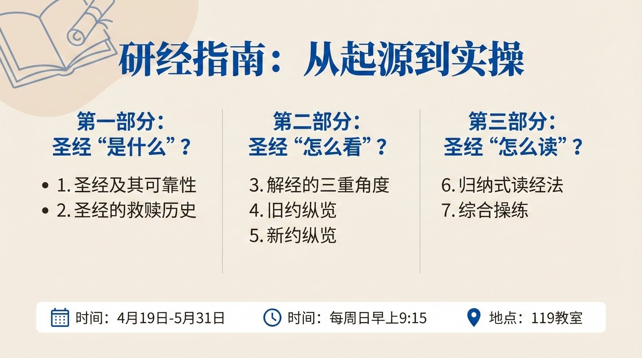

Slide 54

【欢迎新来宾】

Slide 55

祝 祷Benediction

